Slide 1
WESTERN NUCLEAR, INC.
INTERNSHIP TRAINING PROGRAM - JANUARY 27 – FEBRUARY 14, 2020
ADVANCES IN AUTONOMOUS DRILLING METHODS AND
COMPUTATIONAL SYSTEMS IN OPEN CAST MINING
Invitation to Visit Mineral Operations & Internship Training for
Nadezhda Zhavoronkova
WESTERN NUCLEAR, INC.
ПРОГРАММА ОБУЧЕНИЯ СТАЖИРОВКИ - 27 ЯНВАРЯ - 14 ФЕВРАЛЯ 2020 ГОДА
ПРЕИМУЩЕСТВА В АВТОНОМНЫХ МЕТОДАХ БУРЕНИЯ И
Вычислительные системы в открытом горном деле
Приглашение посетить тренинг по минеральным ресурсам и стажировке для
Надежда Жаворонкова

Slide 2
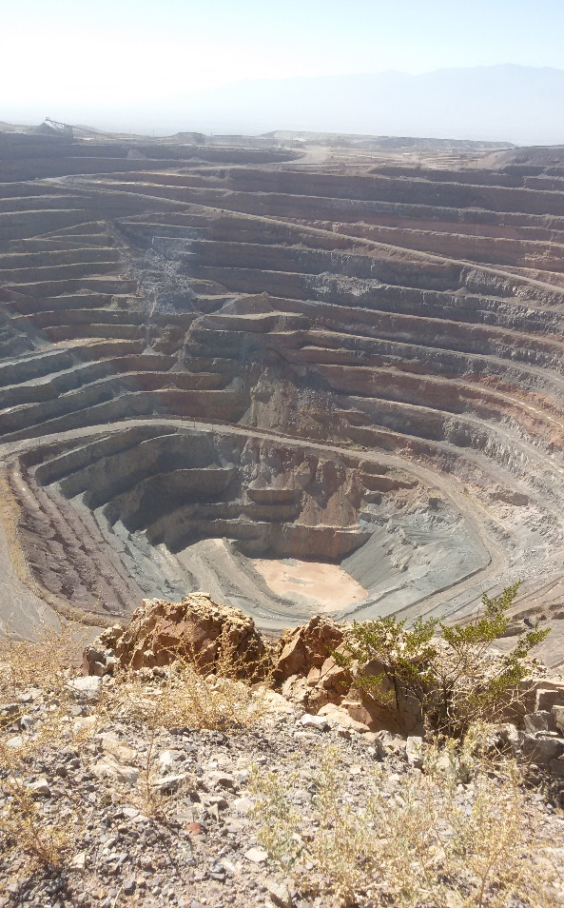
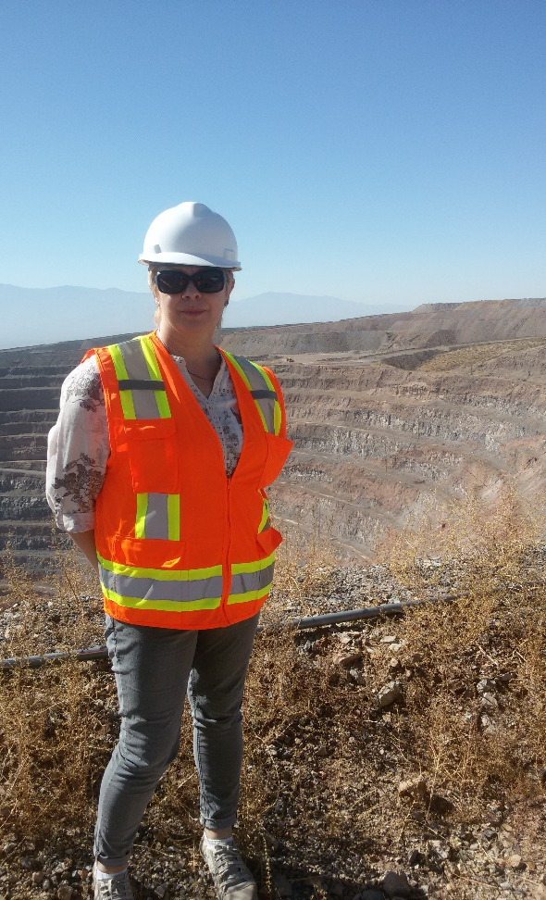
Visiting WESTERN NUCWEAR Corporation quarries within Arizona
Посещение карьеров корпорации WESTERN NUCWEAR в пределах штата Аризона

Slide 3
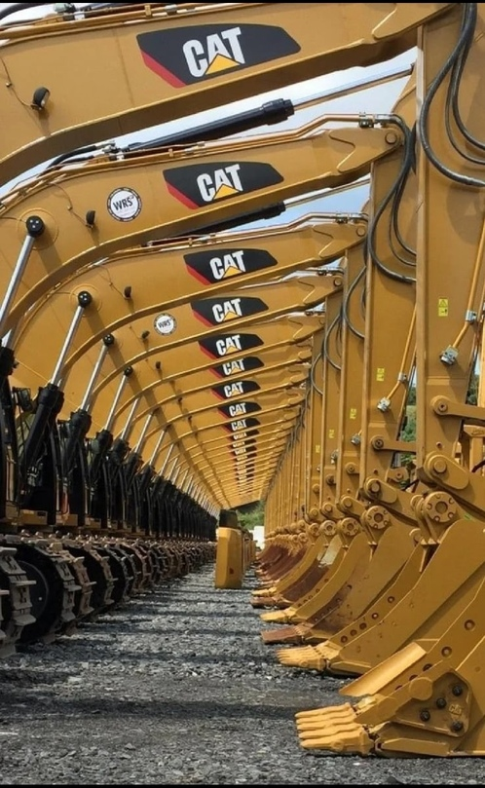
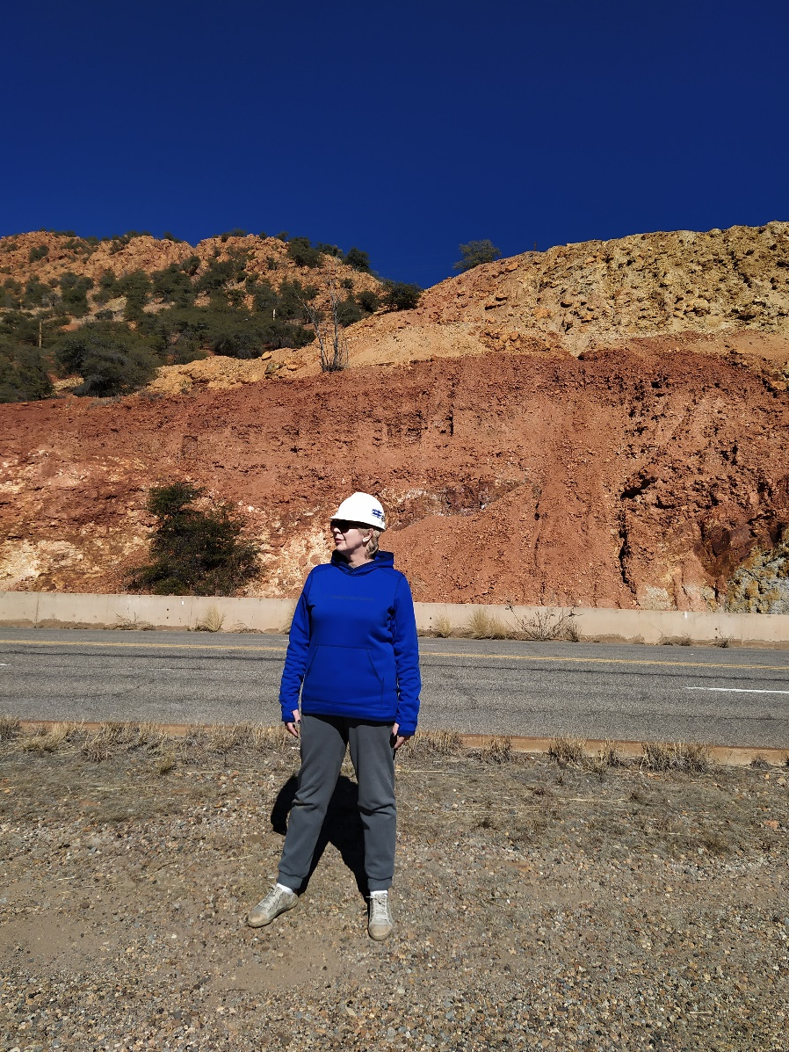

Slide 4
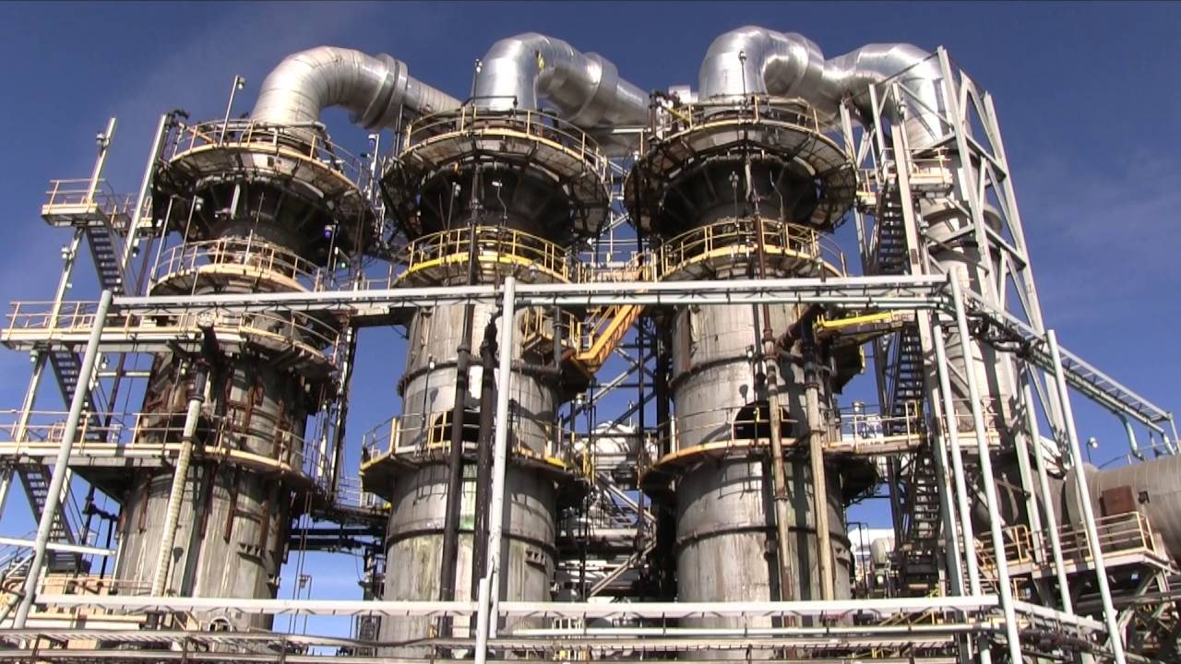
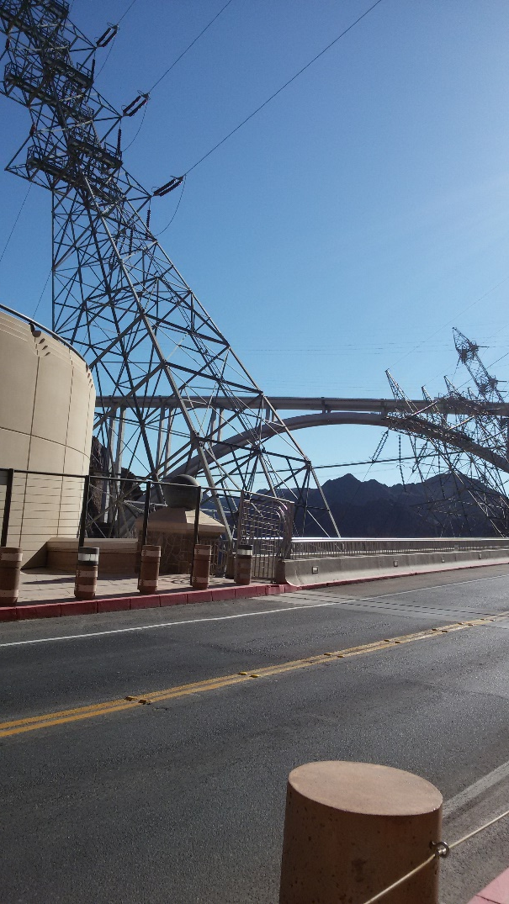
The study of the main electrical equipment of the quarries of the corporation
Изучение основного электрооборудования карьеров корпорации

Slide 5
INTERNSHIP CURRICULA – CASE STUDY
Use of Autonomous Mine Drilling Systems to Improve Blast Pattern & Fragmentation in Open Pit Mining
СЛУЖБА СТАЖИРОВКИ – ОБУЧЕНИЕ Использование автономных систем бурения шахт для улучшения структуры взрыва и фрагментации при разработке карьеров

Slide 6
CASE STUDY
ОБУЧЕНИЕ
Use of Central Computational Control/Global Positional
Systems for Autonomous Mine Drilling & Fragmentation
Использование центрального вычислительного контроля / глобального позиционирования
Системы для автономного бурения и дробления

Slide 7
CASE STUDY
ОБУЧЕНИЕ
Advanced methods in Programmabl
Electrical Control
systems for Autonomous Mine Drilling Equipment
Расширенные методы в программируемом электрическом управлении
системы для автономного бурового оборудования

